Slide 1

培养面向未来的云计算人才
AWS Educate Program 学生注册指南
Notes:
<number>

Slide 2
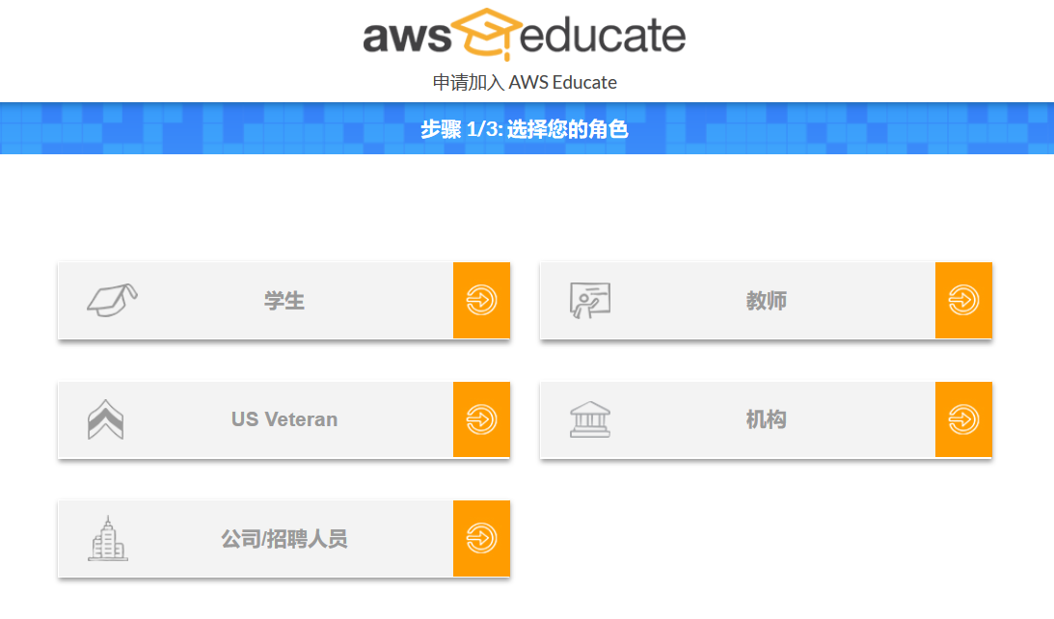
登录AWS Educate网页 ，注册学生会员
https://www.awseducate.com/registration#APP_TYPE

Slide 3
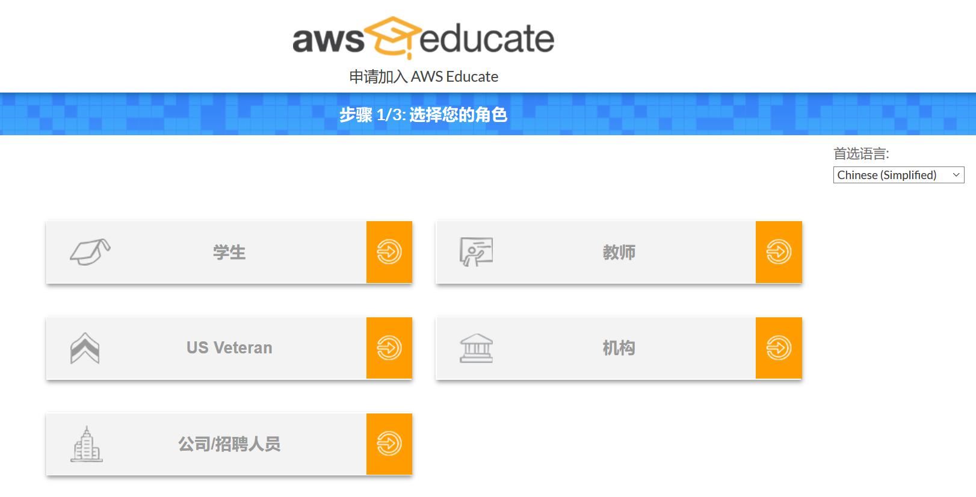
第一步，选择角色
首选语言：Chinese(Simplified)
选择“学生”

Slide 4
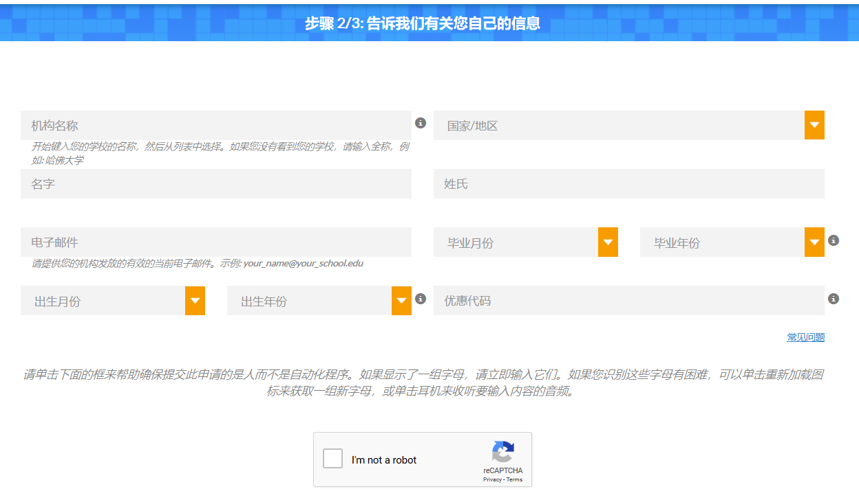
第二步，信息录入（可以全部使用中文填写）
电子邮件推荐使用edu邮箱
请填写真实毕业时间，至少要晚于你的申请时间
请你填写的出生年份确保你大于18岁
点击进行真人验证
优惠代码不用改动
Notes:
<number>

Slide 5
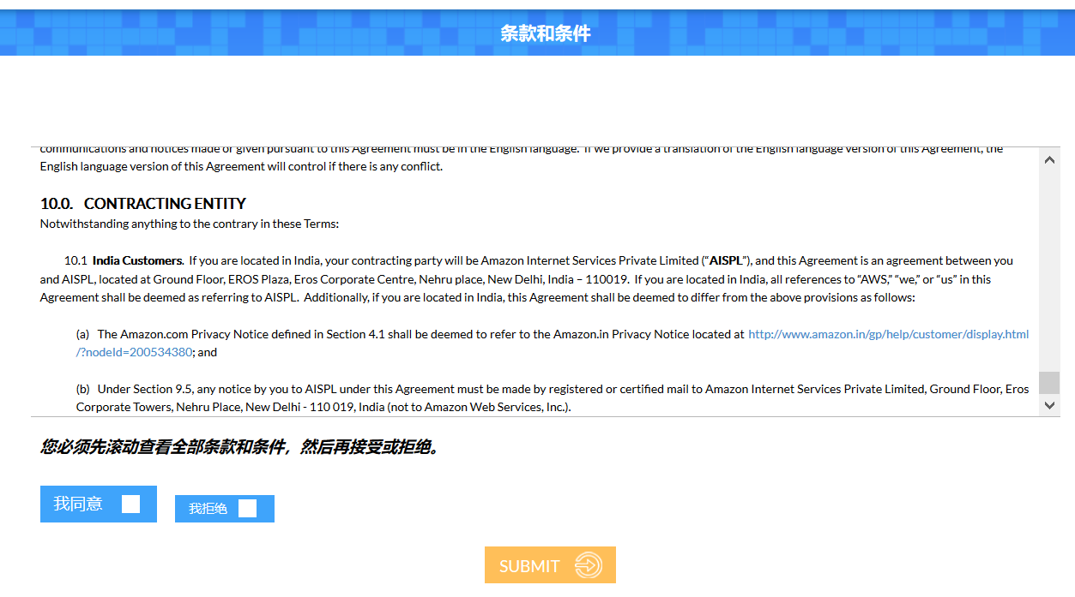
第三步，同意条款
请先滚动到条款最下端，然后点击“我同意”，“submit”

Slide 6
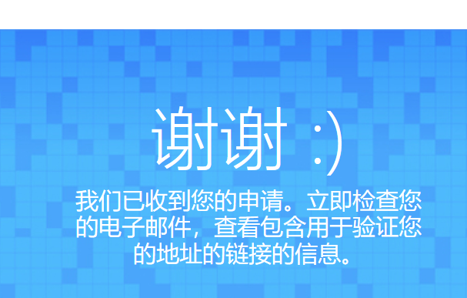
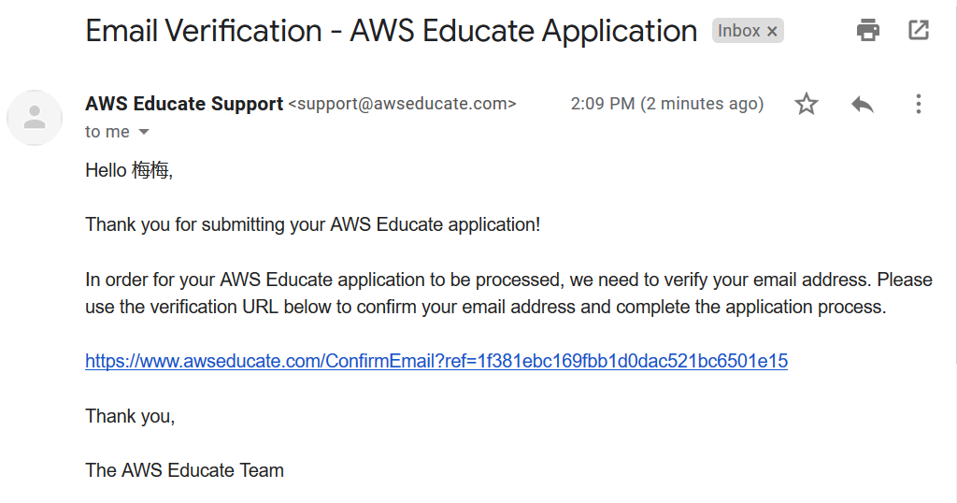
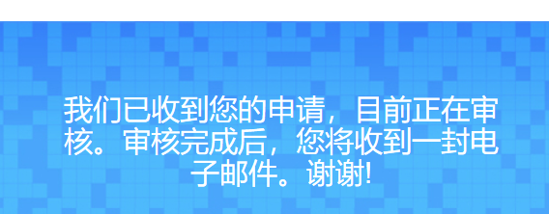
第四步，邮箱验证

Slide 7
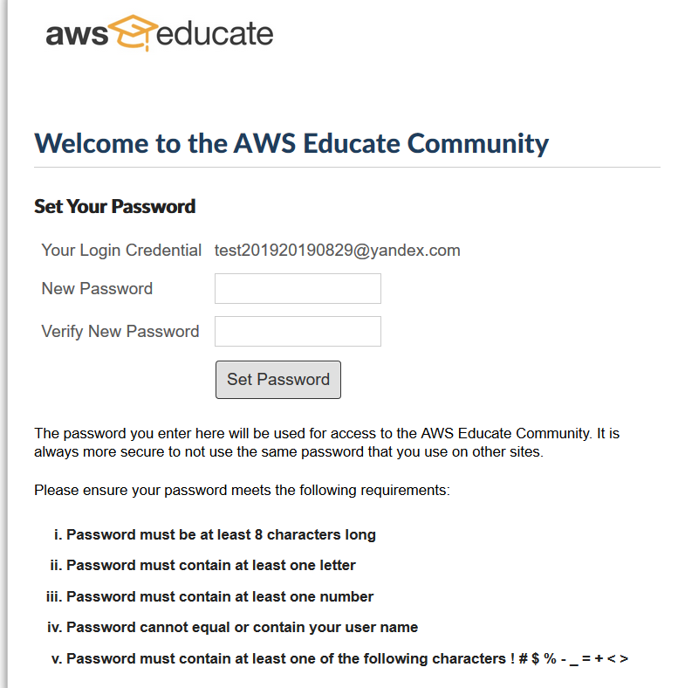
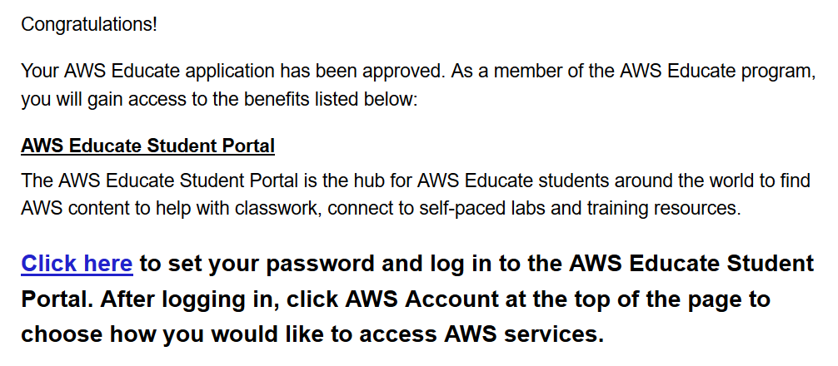
第五步，申请成功，设置密码

Slide 8
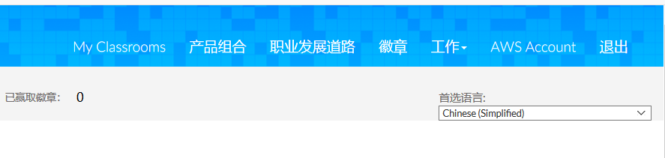
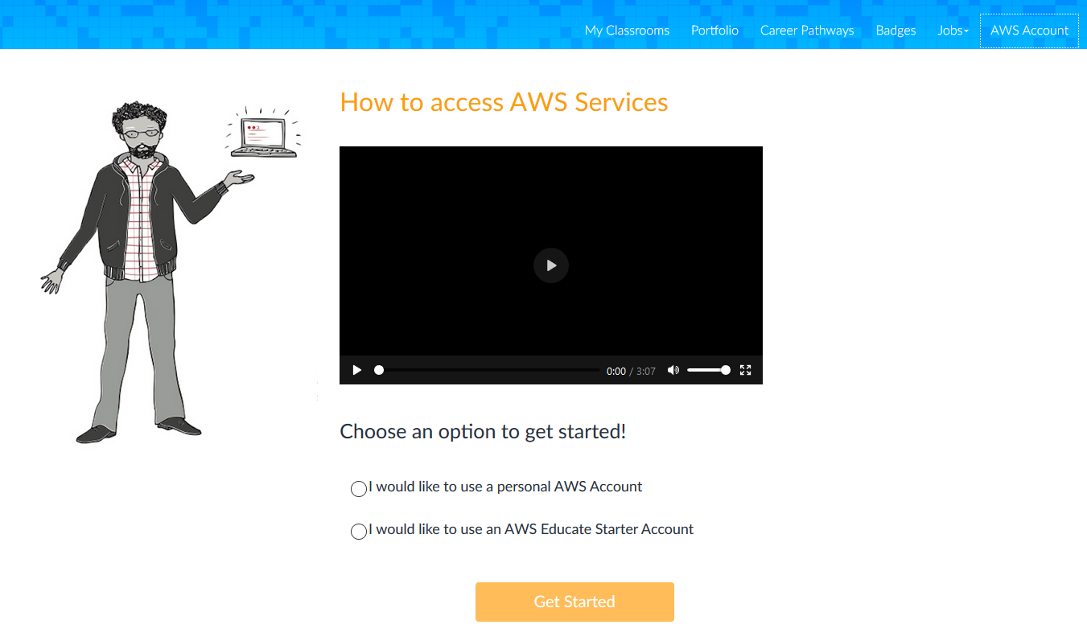
第六步，登录账户，选择账户类型 https://www.awseducate.com/signin/SiteLogin
如果有已经注册好的AWS account，选择“a personal AWS Account”(100美元会打到你的AWS账户)
如果没有已经注册好的AWS account，选择“Educate Starter Account”，系统会为你设置一个75美元的账户，但同时会有25%的服务无法使用
Notes:
<number>

Slide 9
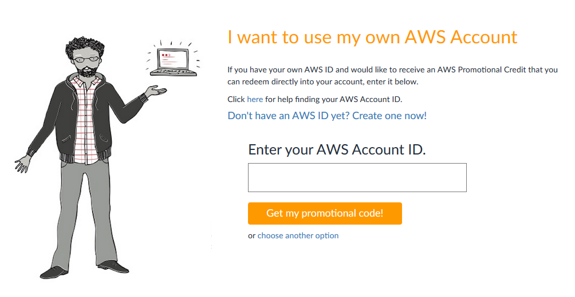
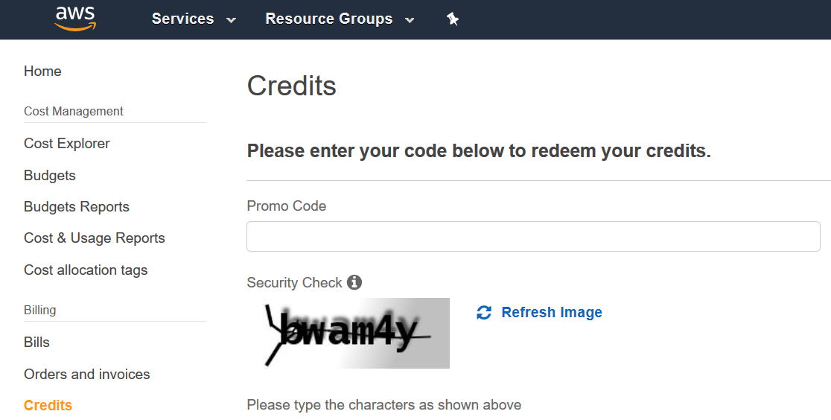
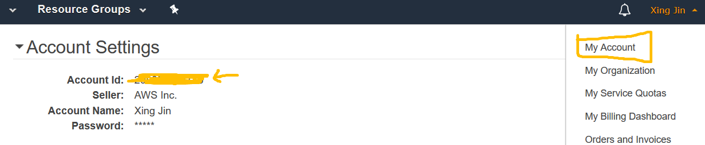
第七步，如果你选择“a personal AWS Account”， 关联到你的AWS个人账户，把100美金兑换到你的账户
https://console.aws.amazon.com/console/home

Slide 10
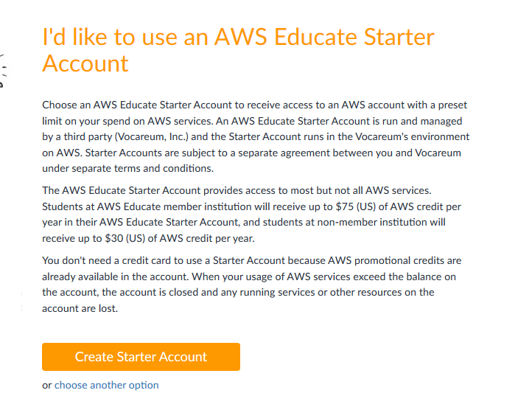
第七步，如果你选择“Educate Starter Account”， 直接创建你的“Starter Account”

Slide 11
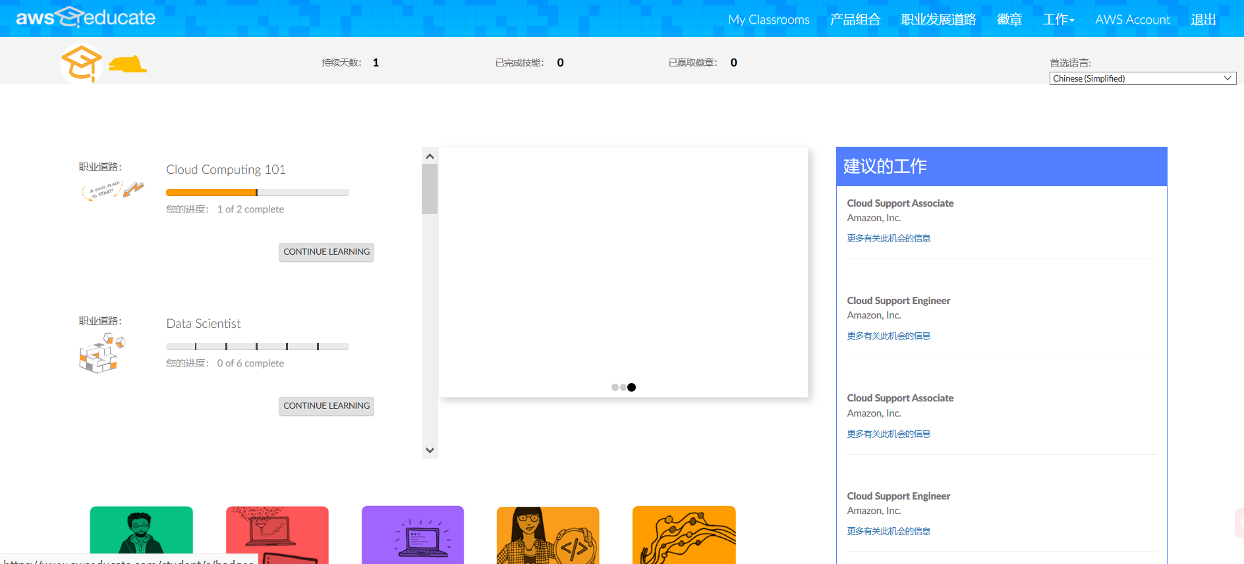
恭喜你！申请成功，拿到AWS Educate大礼包！
账号密码设置后登录网址
https://www.awseducate.com/signin/SiteLogin

Slide 12
培养面向未来的云计算人才2
CSE微服务课程作业环境搭建指南
Notes:
<number>

Slide 13
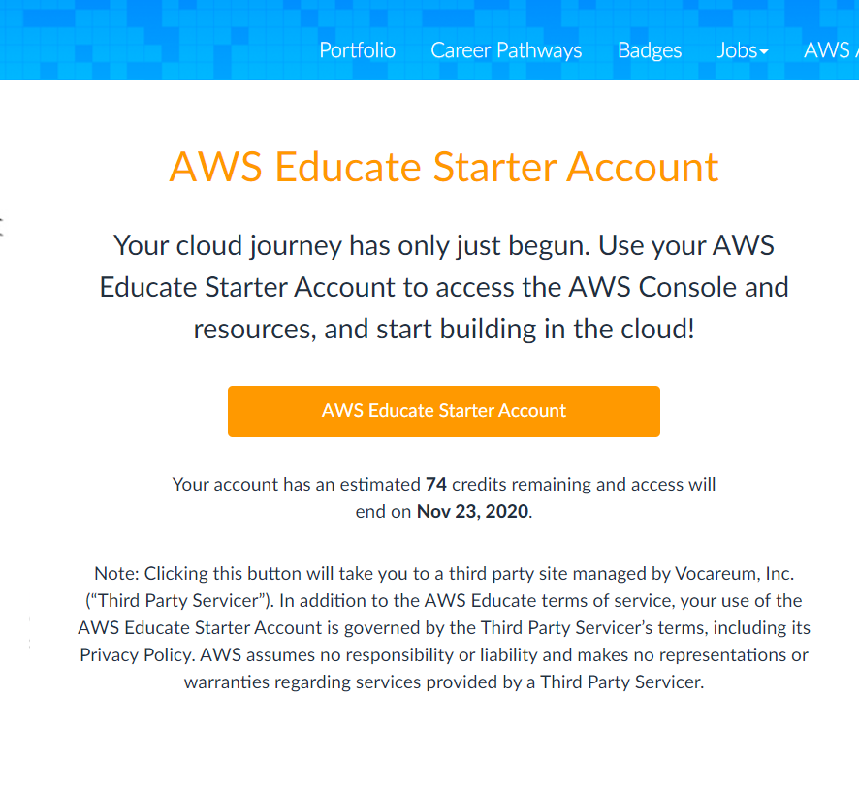
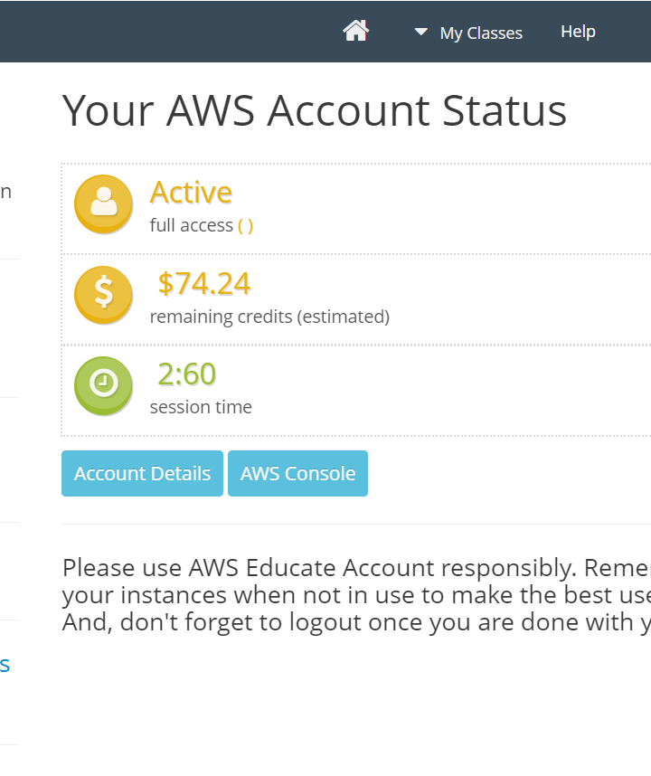
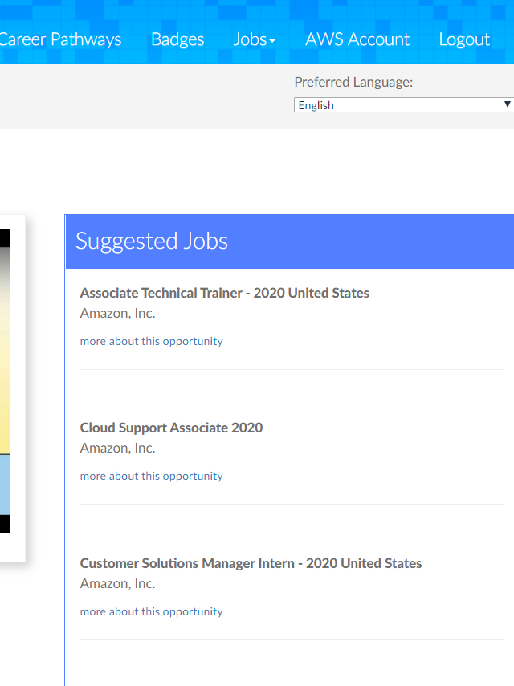
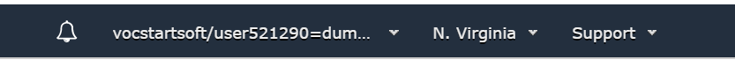
第八步：进入AWS Console，确定右上角地区为N.Virginia
Notes:
Launched in May 2015

Slide 14
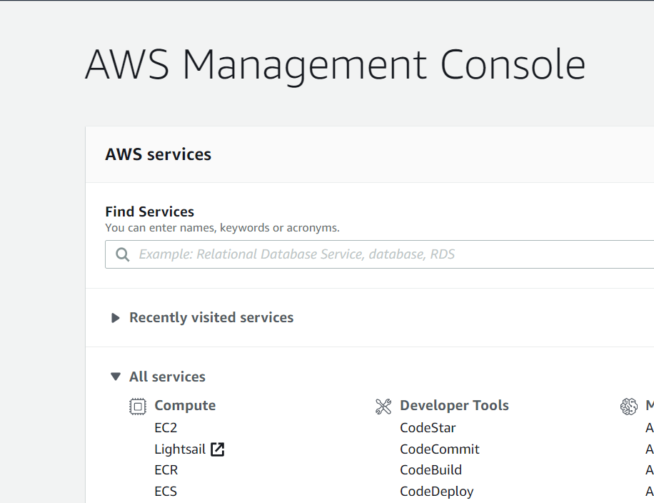
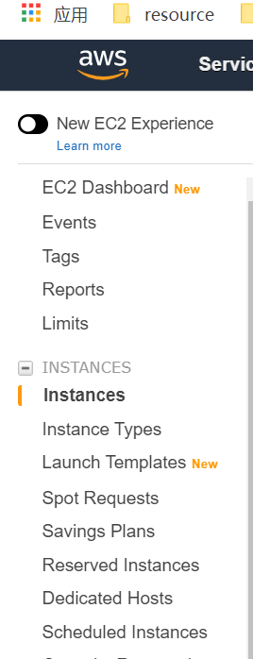
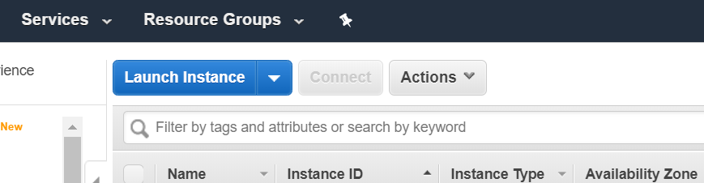
第九步：创建EC2实例
选择All services -> EC2，进入EC2控制台
选择左侧导航栏Instances
选择右侧蓝色按钮Launch Instance，进入EC2实例创建界面

Slide 15
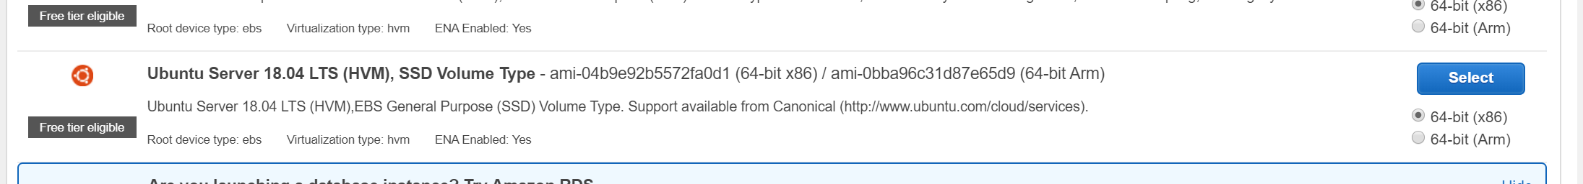
第九步：创建EC2实例
Step1：选择Ubuntu Server 18.04 - 64bit
Step2：选择m5.2xlarge

Slide 16
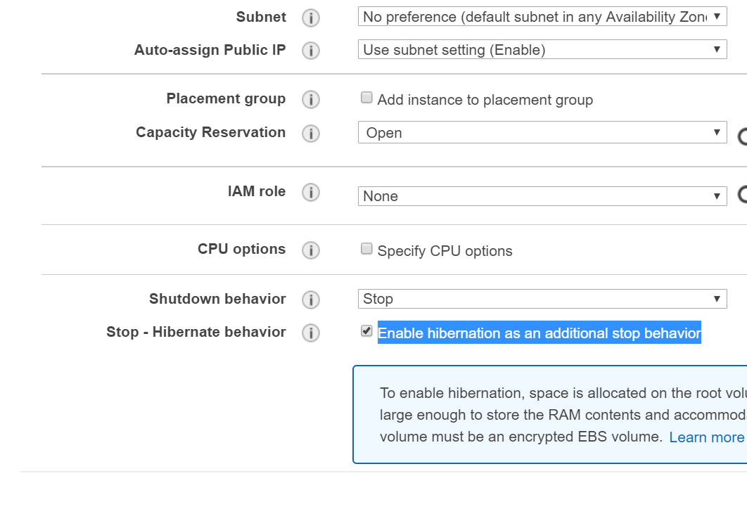
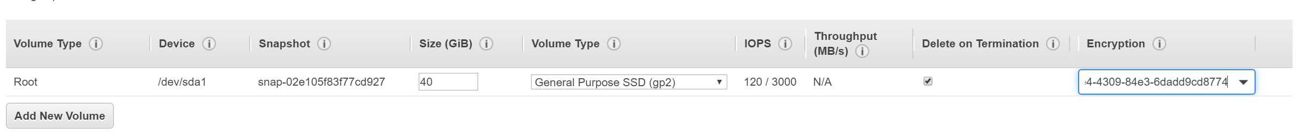
第九步：创建EC2实例
Step 3：其他默认，开启“Enable hibernation as an additional stop behavior”
Step4：创建40G，默认加密方式加密gp2存储

Slide 17
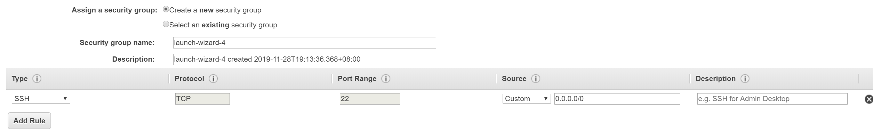
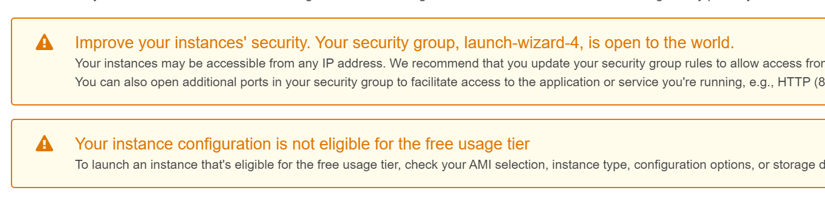
第九步：创建EC2实例
Step5：默认，无需创建pair。若有兴趣，也可创建name
Step6：默认，若有兴趣也可尝试添加规则使得sockshop全网可见或创建SSH白名单等
Step7：检查所有设置，应该存在两个Warning，无视即可，进行launch

Slide 18
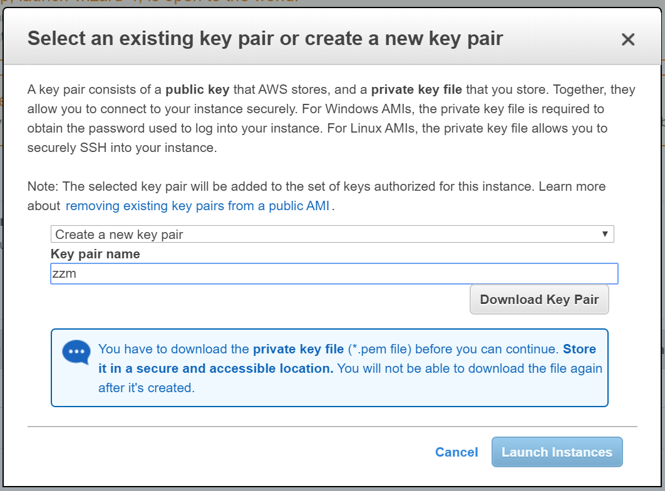
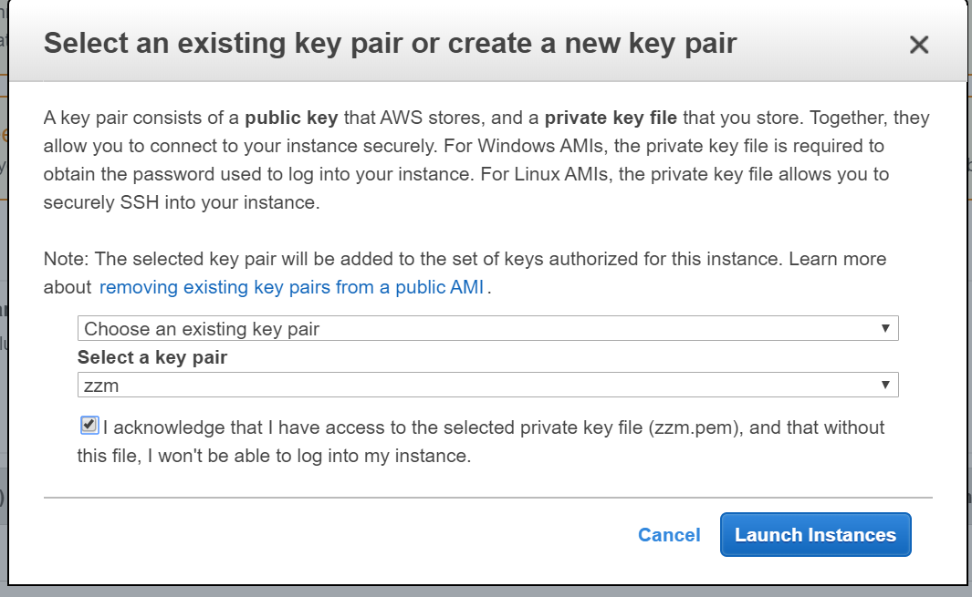
第九步：创建EC2实例
Step 8：创建新key pair，保存至本机，用于后续ssh登录EC2实例（一定不要丢）
Step 9：选择刚才的key pair，Launch即可

Slide 19
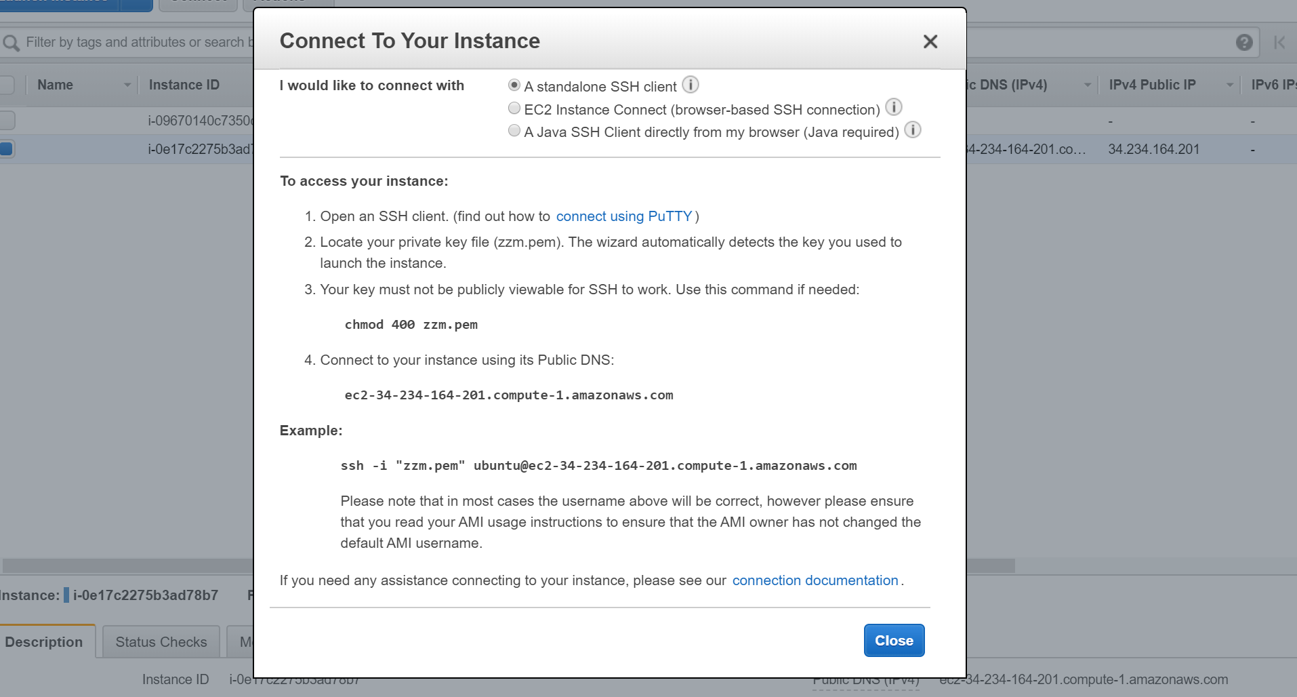
第十步，等待实例启动完成，根据Connect页面的帮助，使用账号ubuntu和刚刚的key pair链接至实例

Slide 20
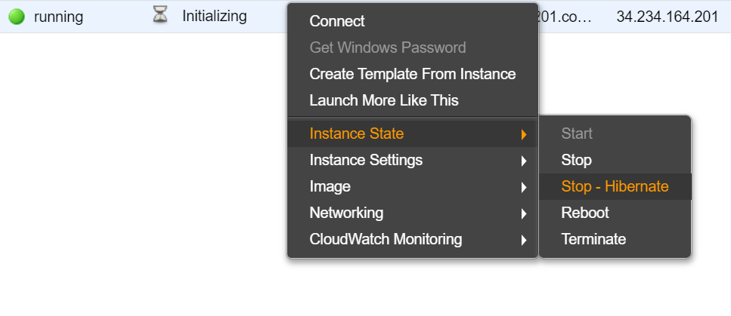
特别注意：不用时务必用Stop-Hibernate挂起实例，防止费用用光，后续作业还需用到EC2实例

